Slide 1
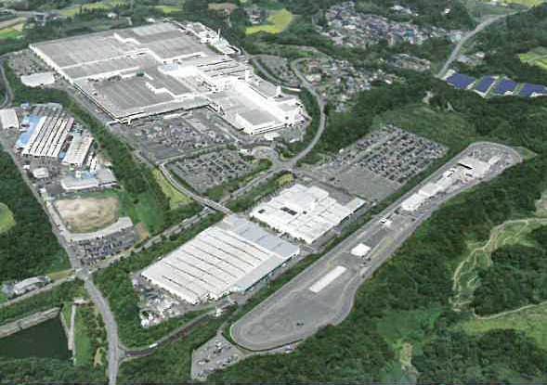
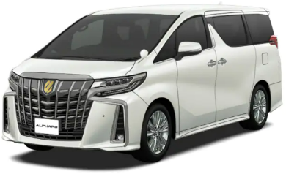
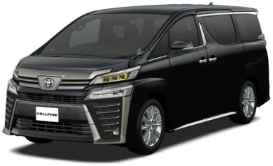
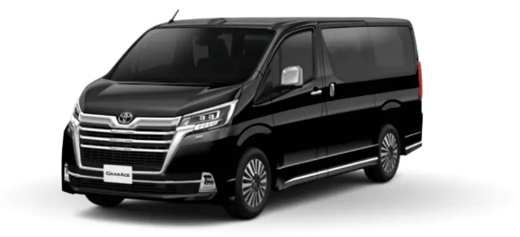
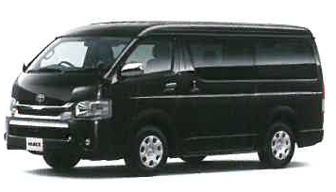
001
会社名
トヨタ車体株式会社 いなべ工場
いなべ工場の概要
□会社名 ：トヨタ車体株式会社
□創立 ：昭和２０年（1945年） ８月３１日
□売上高 ：１０３．７億円（2022年3月期）
□従業員数：１８,５０７人
□工場 ：本社・富士松工場、いなべ工場、
吉原工場、刈谷工場、寿 新規開発センター
（主要製品）
□車両事業：ミニバン・ＳＵＶ、商用車・コミュータ、
セダンなどの完成車両
□その他 ：特装車、福祉車両・福祉機器、
生活関連製品、電気自動車 他
≪いなべ工場≫
□所在地 ：三重県いなべ市員弁町市之原
□操業 ：平成 ５年（1993年）１２月
□従業員数：３，０２７名
□主要製品：アルファード・ヴェルファイア、
ハイエース・レジアスエース
（面積 800,500㎡）
当社のＱＣｻｰｸﾙ活動
当工場の主な製品
当社のＱＣサークル活動のねらい
・自ら考え、行動する小集団をめざす
アルファード
・品質ﾃｰﾏを優先したQCｻｰｸﾙ活動
・真のお客様満足が得られる魅力ある製品の提供
ＱＣサークル推進の重点
＜目で見てわかる活動＞
① 部･課･室推進計画
② 年間活動計画
ヴェルファイア
・各職場で設定
・全サークル作成
・課長が月々フォロー
・組長が月々ｱﾄﾞﾊﾞｲｽ
③ 活動記録票
④ テーマ進度一覧表
グランエース
・ﾃｰﾏ毎に作成
・ｽﾃｯﾌﾟ毎に進度記録
・組長がｽﾃｯﾌﾟ毎に
ｱﾄﾞﾊﾞｲｽ
・課長が月々ﾌｫﾛｰ
＊＊ ４点セット（帳票）を職場に掲示 ＊＊
□QCｻｰｸﾙ結成：1964年(昭和39年)
ハイエース
□当社ｻｰｸﾙ数：いなべ(219) 富士松(241) 吉原(219) 本社(63)
□年間ﾃｰﾏ解決件数：2.1件/ｻｰｸﾙ
□会合参加率：92%(全社平均)

